Slide 1
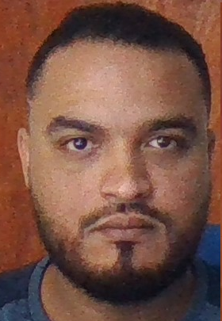
Fabio Julio da Luz
Engenheiro de software
fabio.jdluz@gmail.com
Principais competências em que atua
Mais de 10 anos de experiência na área de tecnologia, sendo 3 anos trabalhando com infraestrutura com a elaboração de scripts e virtualização de sistemas, após essa fase tive oportunidade de atuar na área com desenvolvimento onde passei por alguns projetos e por algumas linguagens de programação, onde realizei a arquitetura de alguns projetos, desenvolvimento backend, frontend e modelagem de dados. recém formado em Artifical Intelligence & Machine Learning, curso onde tive as matérias de: Machine Learning, Deep learning, visão computacional, Processamento de linguagem natural, Visualização de dados, Python, R, Arquitetura de dados e engenharia de dados
Sumário de alguns dos projetos em que atuou
Sistemas contábil de geração de nota fiscal: desenvolvimento de novas features no projeto e adequação de novas regras de negócios com o uso das tecnologias, Java, Spring Boot, Spring JPA, ActiveMQ, Apache Camel, Angular, Nginx, AWS e Oracle.
Sistema de Ordem de serviço : desenvolvimento de novas features no projeto e adequação de novas regras de negócios com o uso das tecnologias, Java EE, CSS, JavaScript, JSF, Richfaces , Jboss, Oracle.
Gestão e controle de Ferramentas: MVP realizado para controle das ferramentas e instrumentos das áreas da manutenção da Empresa com a finalidade de criar métricas de durabilidade, redução de custo com compras e previsão de compras com as tecnologias: Android (Java), Angularjs, NodeJS , AWS, docker, Nginx e Mysql.
Sistemas de localização de Trem: desenvolvimento de sistema de geolocalização para as frotas da CPTM, com a finalidade de localizar os trens em tempo real para poder estimar uma um tempo de chegada do trem nas estações. foram usadas as Tecnologias Java, JPA, Primefaces, Glassfish e Oracle.
Coleta de dados dos sistemas interno da empresa para análise: desenvolvimento de ferramenta de webscraping com uso de python, docker e bigquery, com objetivo de metrificar as KPI’s das demandas da diretoria ;
Sistema de Ordem de serviço: migração de base de dados e de sistema para desktop para web com o uso das tecnologias: Java, JSF, Primefaces, Glassfish, Oracle e JPA e relatórios com Jasperreport, .
Principais setores
Metalúrgica;
Ferrovia;
Tecnologia;
Formação acadêmica
Bacharelado em Sistemas de informação pela Uninove;
MBA em ARTIFICIAL INTELLIGENCE & MACHINE LEARNING pela FIAP;

